Slide 1

Luku 7
Renessanssi

Slide 2
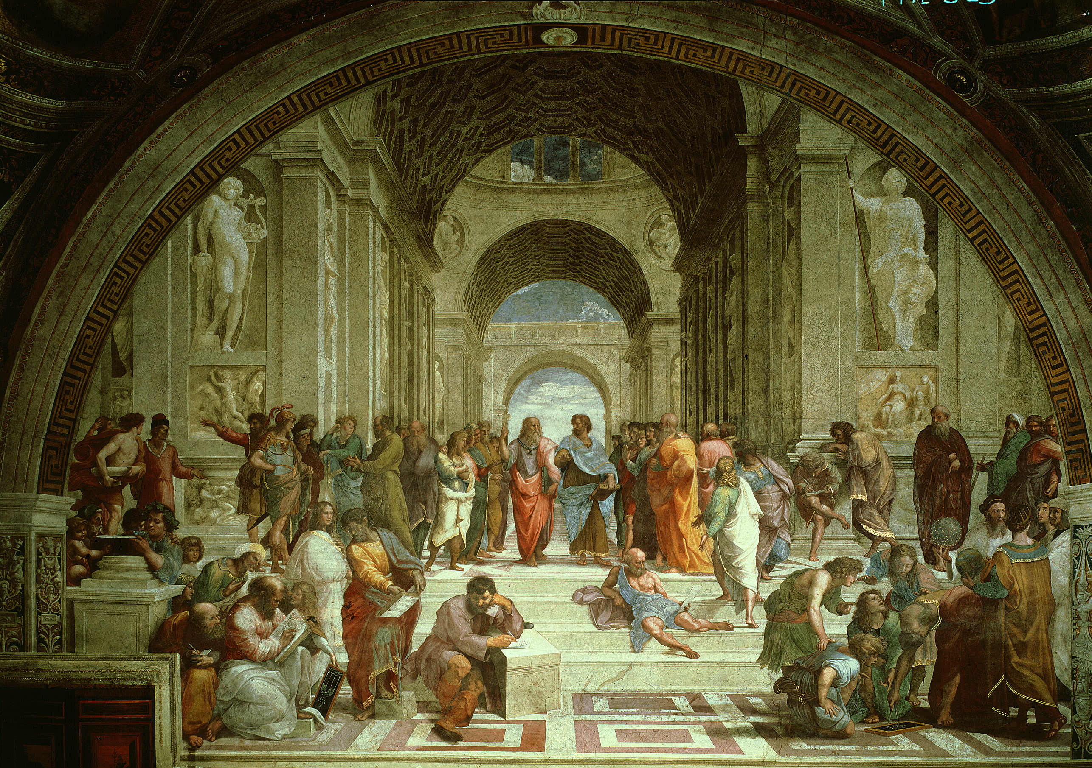
Ateenan koulu

Slide 3
patsaisiin kuvattu kaksi antiikin ajan viisauden suojelijajumalaa
Apollon (vasemmalla) ja Pallas Athene (oikealla)
Rafaelin maalaus Ateenan koulu vuodelta 1511. Mitä
renessanssille tyypillisiä piirteitä tunnistat maalauksesta?
Antiikin vaikutus:
aihe antiikista
kuvassa antiikin oppineita filosofeja

Slide 4
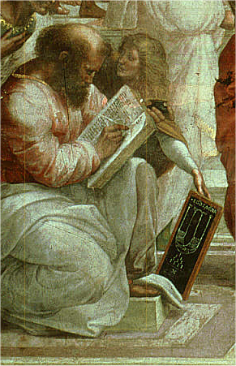
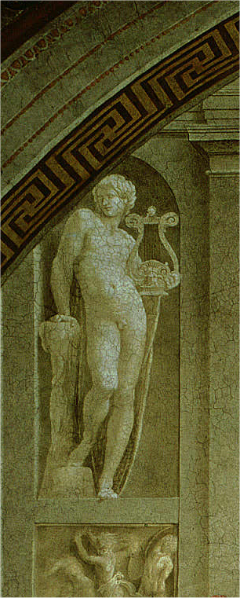
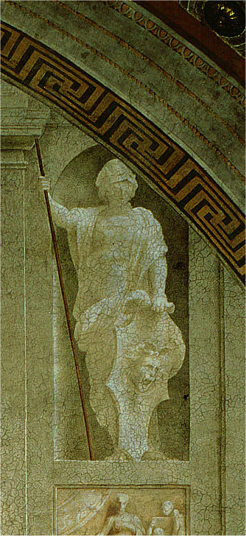
Pallas Athene oli sodan ja viisauden jumalatar
ja taiteiden suojelija (kädessä keihäs).
Maalauksessa Apollonin alapuolella on Pythagoras, jonka liitutaulussa näkyy merkintöjä musiikin harmoniasta.
Apollon edusti miehistä kauneutta ja ihmisen järkevyyttä.
Hän oli myös musiikin jumala; kädessä lyyra.

Slide 5
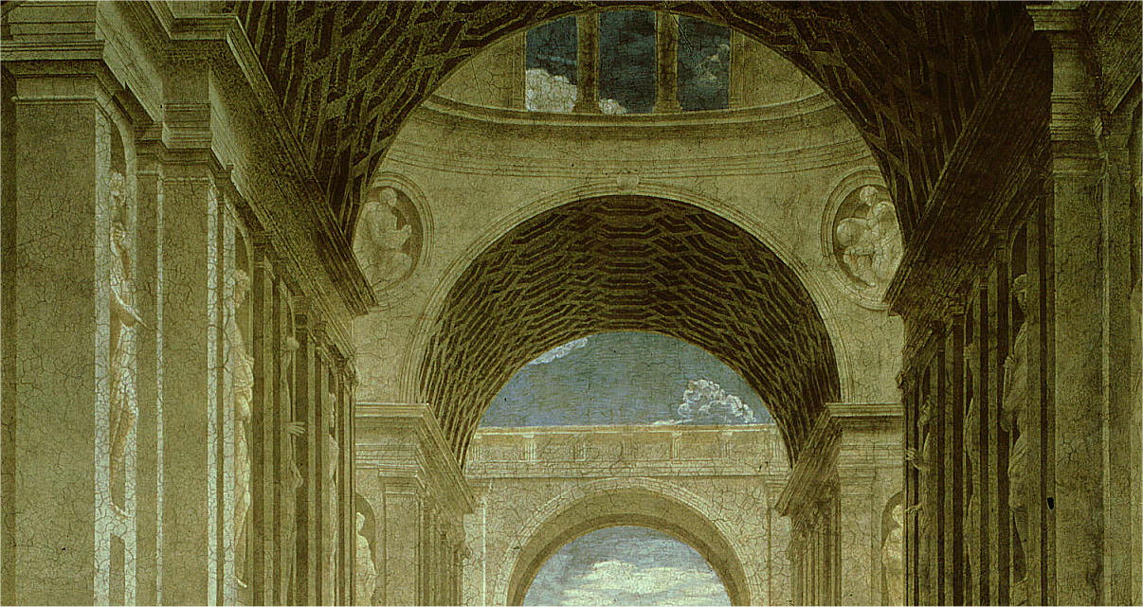
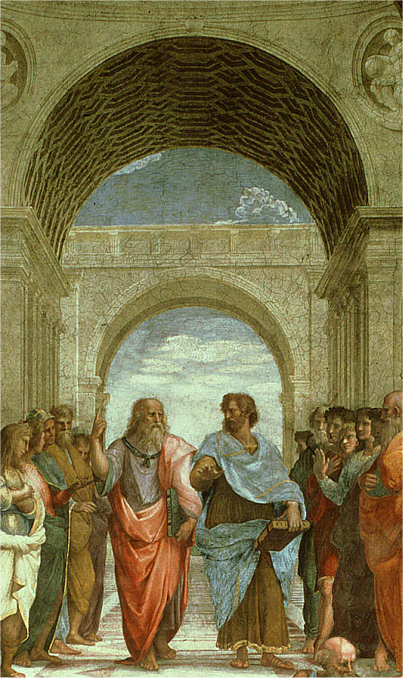
Maalauksen tilasi paavi Julius II
ja se sijaitsee Vatikaanissa.
tekijä tunnettu renessanssitaiteilija
öljyvärimaalaus
keskipiste holvikaarien välissä, ryhmien
sommittelu keskustan molemmin puolin
pylväiden (doorilainen tyyli) ja holvikaaren käyttö
Renessanssin tyylipiirteitä:
keskeisperspektiivi

Slide 6
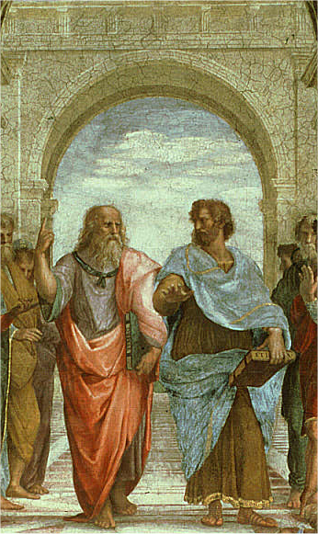
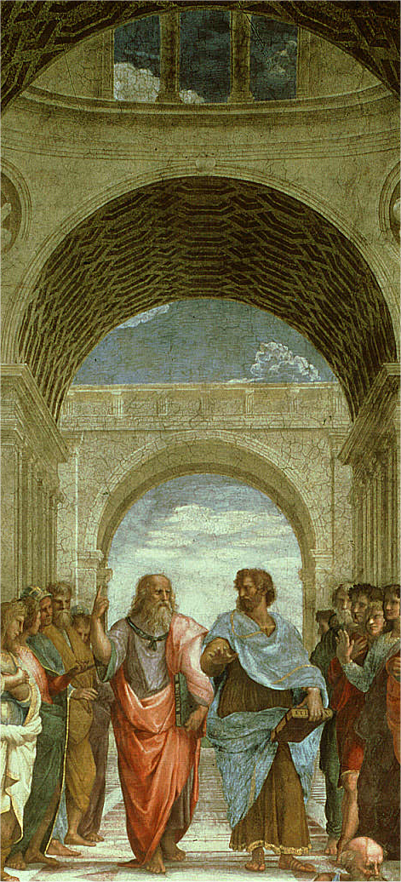
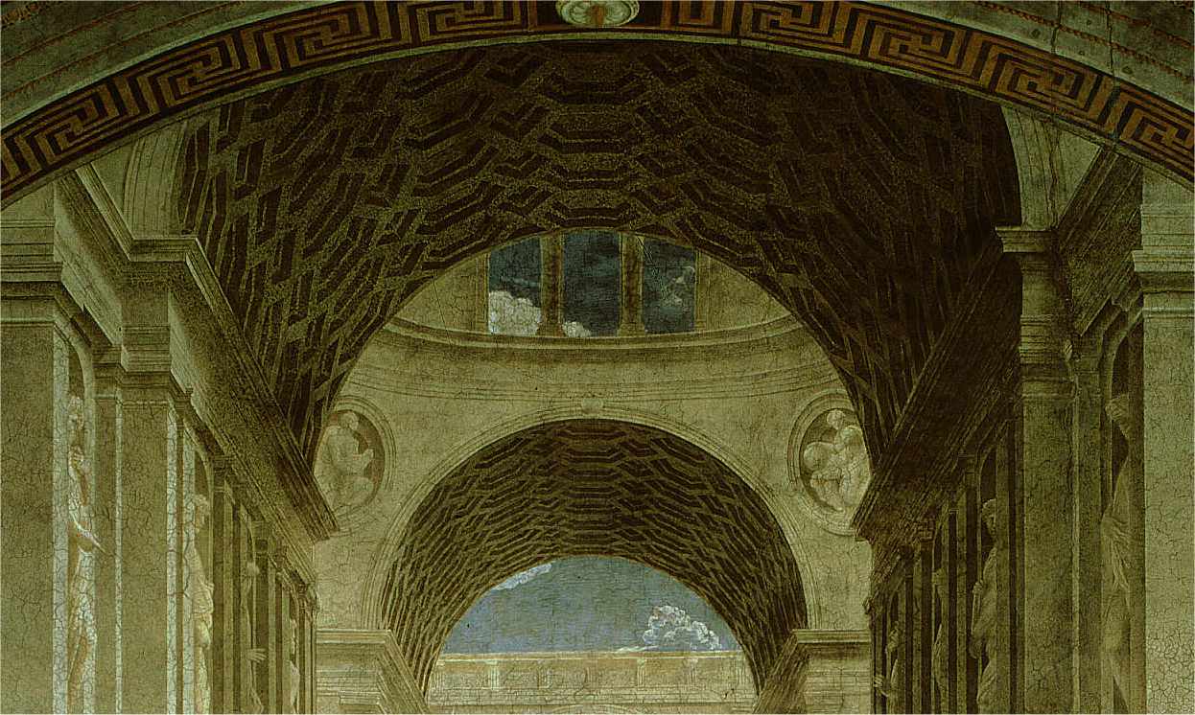
viimeinen holvikäytävä luo kehyksen
Platonin ja Aristoteleen hahmoille
pylväät ja kuusikulmaiset kasetit holvikaarissa johdattavat katsetta ylös
ihmisten ja arkkitehtuurin vuorovaikutus;
ilman ihmisiä rakennus näyttäisi tunnelilta
Symmetriset holvikäytävät korostavat
Platonin ja Aristoteleen keskeistä asemaa.
Rafael ihaili antiikin klassisia roomalaisia rakennuksia.
Renessanssin arkkitehtuurin piirteitä:

Slide 7
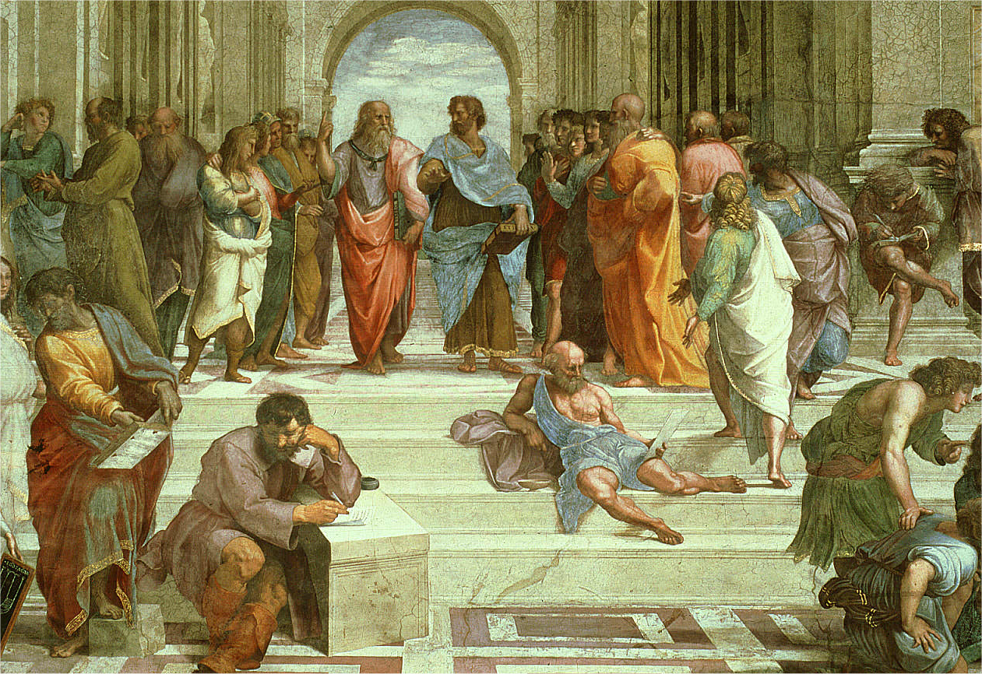
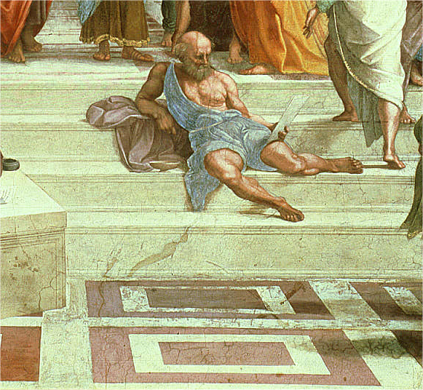
Keskellä makaavan Diogeneen tehtävänä on
johdattaa katse kuvan keskipisteeseen.
Rafael on kuvannut maalaukseen antiikin ajan
oppineita keskellä mm. Platon ja Aristoteles.

Slide 8
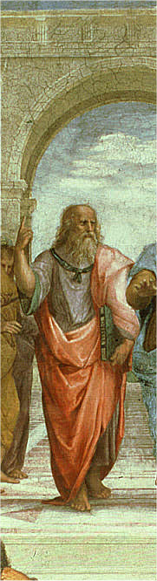
Platonin ideaoppi
Platon (427–348 eaa.) osoittaa sormellaan ylös kohti ideoiden maailmaa kädessään Timaeus-dialoginsa.
Platonin mukaan todellisuus oli dualistinen ja muodostui ideamaailmasta (muuttumaton) ja aistimaailmasta (muuttuva).
Asioiden ideat saattoi oivaltaa järjen avulla.
Aistimaailmaa hallitsivat jatkuvasti muuttuvat aistit ja halut.
Filosofien tuli olla hallitsijoita, koska he pyrkivät oivaltamaan asioiden todellisen luonteen, esimerkiksi oikeudenmukaisuuden idean (Platonin valtio-oppi).

Slide 9
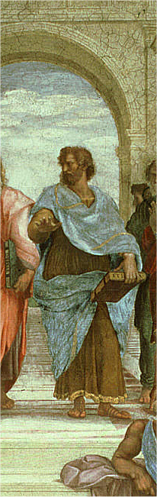
Aristoteleen filosofia
Aristoteles (384–324 eea.) osoittaa alas kohti muotojen maailmaa, koska todellisuuden perustana eivät ole ideat vaan muodot.
Kädessään hänellä on kuuluisa Etiikka-teos (Etica).
Aristoteleen mukaan kaikella on päämäärä, telos.
Teleologinen selitys: asiat selitetään päämäärien perusteella, esimerkiksi suoritat lukion jatkokoulutusta varten.
Aristoteleella laaja tuotanto: politiikkaa, runousoppia, logiikkaa, etiikkaa…
Toimi mm. Aleksanteri Suuren opettajana.

Slide 10

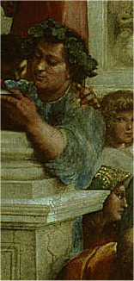
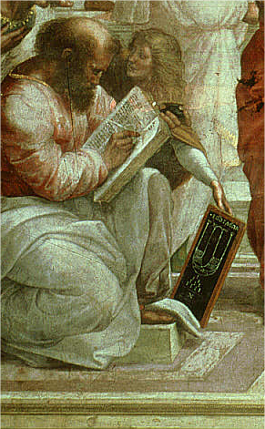
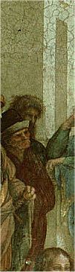
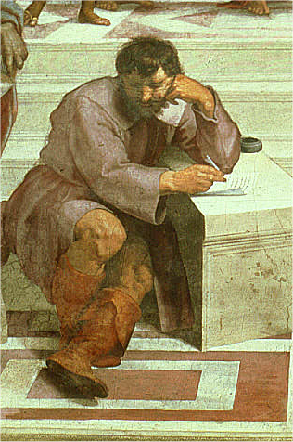
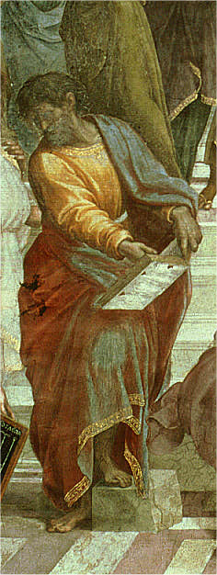
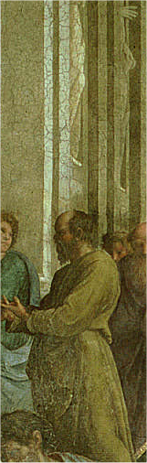
elämänfilosofiset ajattelijat: Epikuros
Zenon
Herakleitos
Pythagoras
Parmenides
esisokraatikot:
Sokrateen oppilas Ksenofon
Sokrates (Platonin opettaja)
Maalauksessa Platonin ”puolella” ovat:
Henkilöiden paikat on mietitty tarkasti.

Slide 11
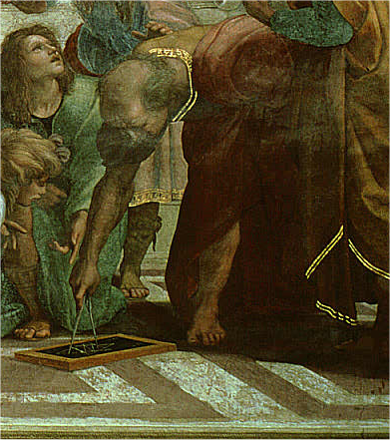

Aristoteleen puolella maalauksessa ovat:
luonnontieteilijät ja matemaatikot:
Eukleides
Ptolemaios

Slide 12
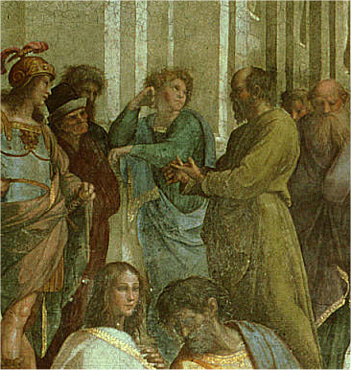
Sokrates
Sokrates (469–399 eaa.) oli antiikin filosofian ”isä”.
Häntä syytettiin väärien jumalien pilkkaamisesta ja nuorison villitsemisestä.
Hänet tuomittiin kuolemaan.
Sokraattinen metodi: pyrkiä tietoon keskustelemalla ja kyselemällä paljastamatta omaa kantaansa asiaan.
”Tunne itsesi”: itsetutkiskelu johtaa onneen ja hyvään elämään.

Slide 13
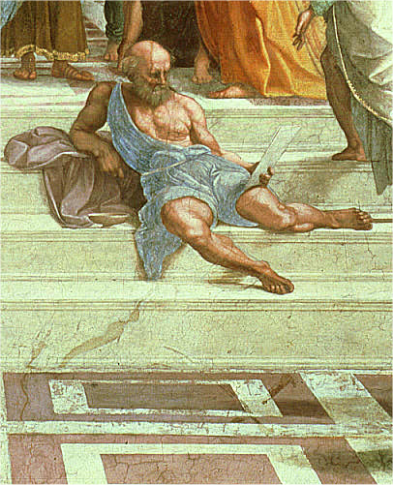
Diogenes Sinopelainen
Diogenes (n. 412–323 eaa.) oli antiikin aikana suosittu ateenalainen filosofi.
Hän tavoitteli mielentasapainoa turvautumalla askeettisiin tekoihin (asui mm. tynnyrissä).
Kuuluisin antiikin ajan kyynikoista.
Rafael kuvannut hahmoon Michelangelon piirteitä.

Slide 14

Ksenofon
Ksenofon (n. 434–n. 355 eaa.) oli Sokrateen oppilas.
Hänen tunnetuin teoksensa on Sokrateen puolustuspuhe (Apologia).
Hän keskustelee maalauksessa Sokrateen kanssa.
Hän oli myös sotapäällikkö ja historiankirjoittaja.

Slide 15
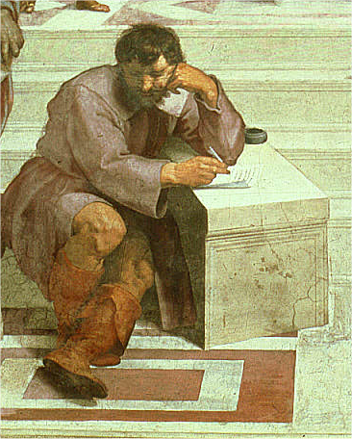
Herakleitos
Herakleitos (n. 550/540–460 eaa.)
todellisuus koostuu vastakohtapareista (kuuma–kylmä)
maailma muuttuu koko ajan
kirjoituksista säilynyt vain fragmentteja

Slide 16
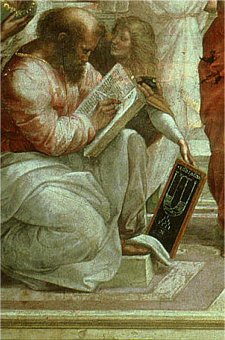
Pythagoras
Pythagoras (n. 580–500 eaa.) oli tunnetuin esisokraatikko.
Hän oli matematiikan ”isä”: kaikki koostuu luvuista ja todellisuus voidaan selvittää matemaattisesti.
Hänellä on kädessään kirja, joka tuskin oli hänen kirjoittamansa, koska hänen ei tiedetä kirjoittaneen ylös pohdintojaan.

Slide 17
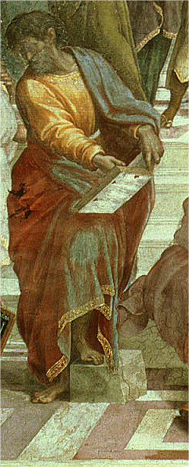
Parmenides
Parmenides (n. 515–n. 445 eaa.)
oli yksi merkittävimmistä esisokraatikoista.
Hän oli ensimmäinen filosofi, joka erotti todellisen maailman ja sen miltä maailma näyttää.
Hän perusti niin sanotun elealaisen filosofikoulukunnan.

Slide 18
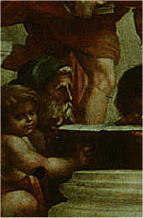
Zenon
Zenon (336–264 eaa.)
Hän oli elealainen filosofi, joka on tunnettu liikettä koskevista paradokseista esim. Akhilleus ja kilpikonna.

Slide 19
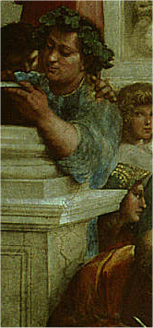
Epikuros
Epikuros (341–270 eaa.) oli epikurolaisuuden perustaja.
Epikurolaisuus korosti mielihyvää kestävien sekä järjellä saavutettujen nautintojen merkitystä.
Nautintojen tuli olla pitkäaikaisia ja niitä tuli punnita järjellä.

Slide 20
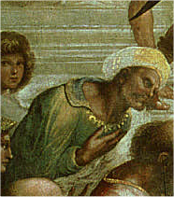
Avarroës
Avarroës Ibn Rushd (1126–1198 jaa.) on tunnetuin islamilainen keskiajan filosofi.
Hän kommentoi monia Platonin ja Aristoteleen teoksia.

Slide 21
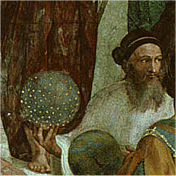
Zarathustra
Zarathustra eli noin 600 eaa.
Hän perusti indoiranilaisen uskonnon, zarathustralaisuuden.
Zarahustralaisuudessa keskeistä on hyvän ja pahan voimien jatkuva vastakkaisasettelu.
Ennen islamia se oli Persian merkittävin uskonto.

Slide 22
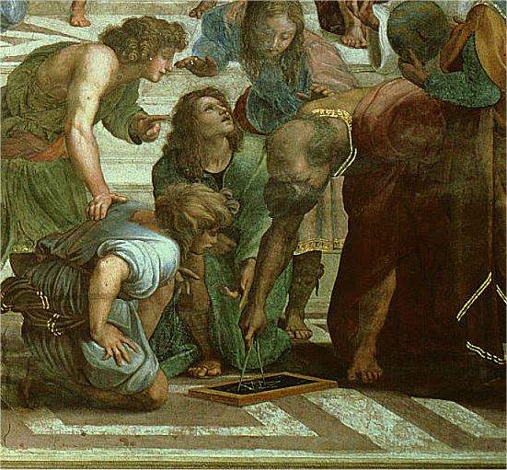
Eukleides
Eukleides eli n. 300 eaa.
Hän oli matemaatikko, jonka tunnetuin teos on 13-osainen Alkeet (lat. Elementa).
Kuvassa Eukleides selvittää geometrista kuviota.
Kuvan nuorukaisten eleet ja ilmeet ilmentävät oivaltamista.

Slide 23
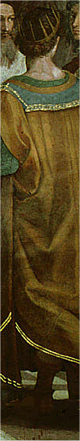
Ptolemaios
Klaudios Ptolemaios (n.100–180 jaa.)
Hän oli lahjakas kreikkalainen tähtitieteilijä.
Hän julkaisi vuonna 140 huomattavan antiikin ajan tietosanakirjan Almagestin.
Kirja kokosi yhteen babylonialaisten havainnot planeettojen liikkeistä vuosisatojen ajoilta.
Ptolemaioslainen maailmankuva (maa on kaiken keskipisteenä) oli vallitseva tähtitieteessä keskiajalla.

Slide 24
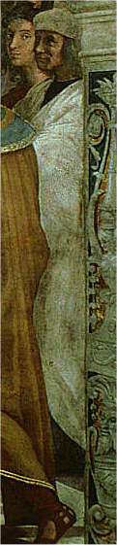
Rafael ja Sodoma
Rafael ikuisti itsensä tauluun.
Seuranaan hänellä on Sodoma-niminen taiteilija, joka ilmeisesti auttoi häntä freskon yksityiskohtien maalaamisessa.
Rafaelin muita kuuluisia maalauksia ovat mm: Sikstuksen madonna, Galateian riemujuhla, Paavi Leo X ja kaksi kardinaalia.

